Slide 1
SMART CONTRACTS
BLOCKCHAIN

Slide 2
Solidity 語法介紹
01
TABLE OF CONTENTS
02
智能合約實作

Slide 3
01
Solidity 語法介紹

Slide 4
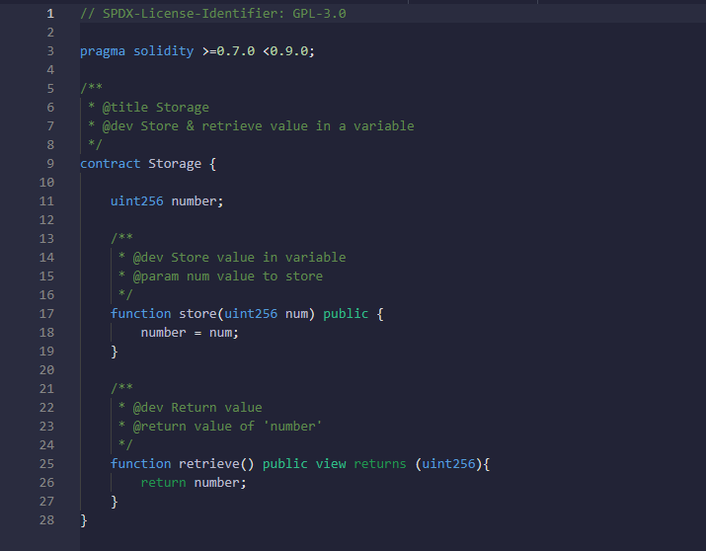
程式結構
pragma keyword
合約程式碼的第一行是由 pragma 開頭，用
來描述使用哪個版本的編譯器。
版本範圍可以用 > , >=, <, <=, = 等等符號約定。
contract
合約定義，為合約的本體內容。

Slide 5
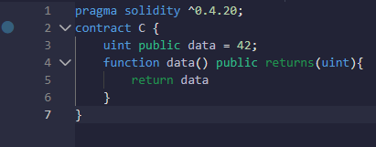
getter 函式
狀態變數再宣告後，Compiler 將會自動為所有
Public 變數 創建 getter 函式。
getter 函式 的可見度為 “ external ” 。
公開的 mapping 不會自動生成 getter 函式。

Slide 6
函式與狀態變數的可見度
external
public
internal
private
可以被其他合約呼叫，但不能被內部呼叫，
除非使用 this 語法。
可以接受外部、內部呼叫，
若是公開狀態變數，會產生 getter函式。
只能在內部被存取，
且不需要使用 this 語法。
只能在內部被呼叫，
且不能夠被繼承。

Slide 7


修飾函式
function 語法
Example

Slide 8
修飾函式
Pure
View
當函式將不更改任何狀態，
可以在函式中標記 “ view ”
當函式將不更改任何狀態
且不進行讀取時，
可以在函式中標記 “ pure ”
● 修改狀態變數的值
● 觸發事件
● 創建其他智能合約
● 呼叫 selfdestruct
● 呼叫函式發送 Ether
● 呼叫不是 view、pure 的函式

Slide 9
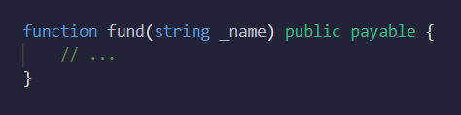
修飾函式
Payable
若要讓函式可以接收以太幣，
必須在宣告時加入payable。

Slide 10
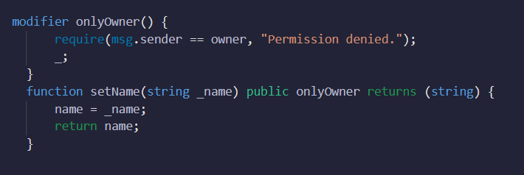
Function Modifiers
接續回原本的function
在function執行前做預先處理

Slide 11

Mapping
● Mapping是動態大小的陣列
● _KeyType 不支援 enum 和 struct 的型態
● _ValueType 則無限制
● Key 對應到的 value 將全部被初始化

Slide 12
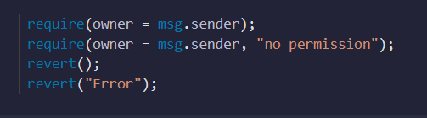
錯誤處理
require( bool condition)
require( bool condition, string message)
●檢查條件是否符合預期，
若否則狀態將被復原。
●退回剩餘 Gas 費用。
Require
revert( )
revert( string message )
●執行將被終止，並回復回修改前的狀
態。
●退回剩餘 Gas 費用。
Revert

Slide 13
特殊變數、函式
msg.sender
msg.value
selfdestruct( address recipient)
this
<address>.balance
<address>.transfer( uint256 amount)
( address )
正在與合約互動的帳戶
( uint256 )
發送的以太幣數量( wei )
摧毀目前的合約，並將合約內的錢移轉給參數中的位址。
只當前的合約，
可以轉換為合約位址。
( uint256 )
餘額 ( wei )
( wei )
將合約內的錢移轉給指定的位址，

Slide 14
02
實作智能合約範例
https://reurl.cc/6EWgVk

Slide 15
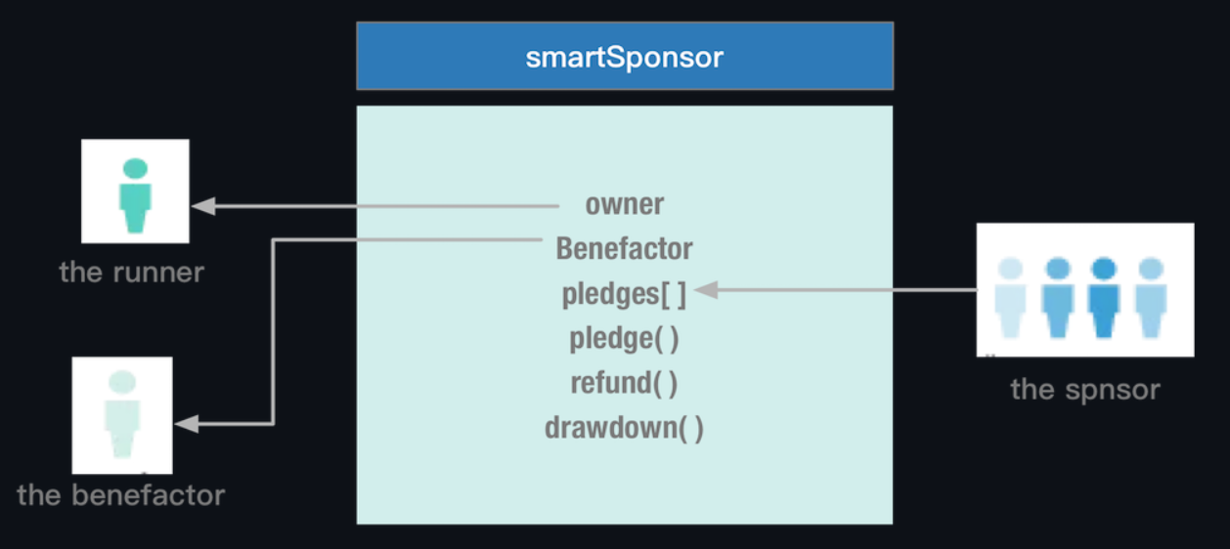
慈善機構募款活動
● 一個慈善機構舉辦募款活動，我們將機構稱為 thebenefactor。
● 為機構發起募款的人，我們將他稱為 therunner。
● 對 therunner 贊助的人，我們將它成為 thesponsor。
● 由 therunner 進行贊助合約的執行。
● 當合約建立時，runner 會任命接收贊助的 thebenefactor。
● 用戶若要進行贊助，必須呼叫一個在智能合約上的函式，
將以太幣從贊助者的帳戶中轉移至 “ 合約 ” 。

Slide 16
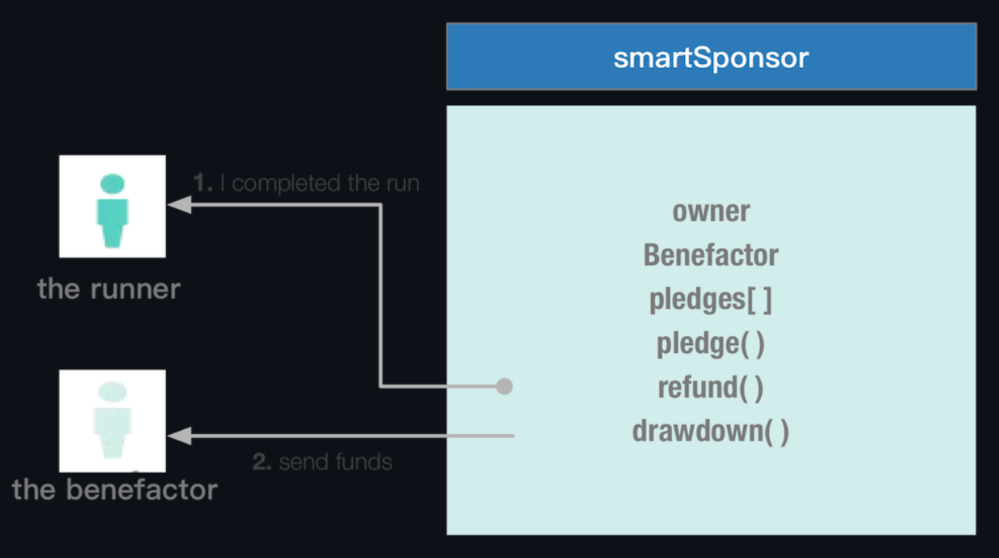
合約可能結果(1)
合約按照計畫進行，
runner將合約內的資金
轉移給受捐助之機構。

Slide 17
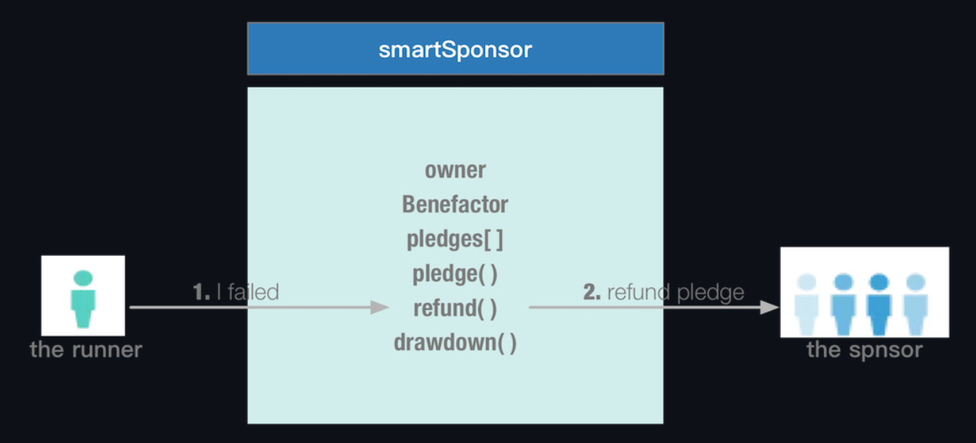
合約可能結果(2)
合約因某些原因無法如期執行，
runner 將合約內的資金退還給
贊助者。

Slide 18
合約中的函式
smartSponsor
plegde
getPot
refund
drawdown
合約的建構子，
由此初始化合約。
贊助者呼叫此合約
來捐贈以太幣。
回傳目前儲存在合約中
的以太幣總數。
將贊助者的錢全數退回，
只有runner可以呼叫此合約。
將合約中的資金總數
轉移給受捐助帳戶，
只有runner可以呼叫此合約。

Slide 19
Remix

Slide 20
Thanks

